Slide 1
Atelier de conversation Programme Enseignants, niveau intermédiaire
2e semaine. Technicienne: Élodie Félix
I-Magasinage
II- Le bonheur
III-Neuropédagogie
IV- Activités supplémentaires

Slide 2
Magasiner/Faire du shopping
Comment renseigner/accueillir un client ?
Comparer des produits.
1) En groupes de 2 et 3, lisez les dialogues. Soulignez les mots difficiles, et cherchez-les dans le dictionnaire.
2) Dessinez trois produits (similaires, mais de qualité différente).
Caractéristiques du produit (adjectifs+adverbes)
Utilité
Prix
Comparaison avec les autres produits sur le marché
3) Essayez de vendre votre produit aux clients. Astuce: profil du client.

Slide 3
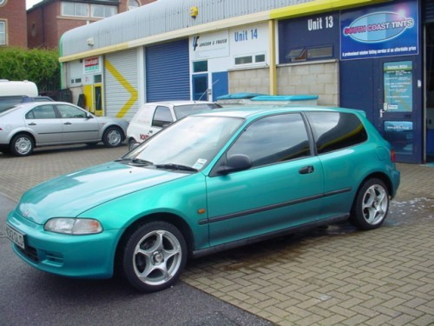
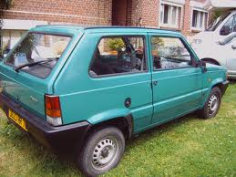
Exemple
Caractéristiques
Utilité
Prix
Comparaison

Slide 4
Le bonheur à travers les temps
Selon vous, le bonheur a-t-il changé depuis la préhistoire ?
Qu’est-ce que le bonheur pour vous ?
Satisfaire tous ses désirs: est-ce la clé du bonheur ?
Bonheur et enseignement: les élèves sont-ils heureux à l’école ?

Slide 5
Vidéo
Quel est le message de la vidéo ?
Êtes-vous d’accord avec les professeurs interviewés? Justifiez votre réponse.

Slide 6
Nos capacités – la neuropédagogie
Explication du concept.
Quelles sont vos tendances? Encerclez les 10 images qui vous définissent le mieux.
Premières impressions.
Est-ce réalisable, dans une classe où les élèves ont des aptitudes si différentes?

